Slide 1
EC-Selbstorganisation
1. Nichtlineare elektrochemische Systeme
Beispiel: Passivierung des Eisens(1 molare H₂SO₄):
Passivierungsbereich
i
O₂
Aktiv: Fe-Auflösung
passiv
E (V) vs. NHE
-0.25V
0.58V
2.0V
Flade-Potential

Slide 2


EC-Selbstorganisation
1. Nichtlineare elektrochemische Systeme
Beispiel: Passivierung des Eisens(1 molare H₂SO₄):
Anodische Auflösung
Kathodische Gegenreaktion
Deckschichtbildung (Passivierung)
Maghämit, 3..5 nm dick, undurchlässig für Ionen, aber elektronenleitfähig

Slide 3
EC-Selbstorganisation
1. 1. Nichtlineare elektrochemische Systeme
Wichtige Kenngröße: der differentielle Widerstand
→
i
negativer differentieller Widerstand!
E (V) vs. NHE
-0.25V
0.58V
2.0V
i-E-Diagramm: Anstieg negativ → E-i-Diagramm: ebenfalls negativ!

Slide 4
EC-Selbstorganisation
U
positiver differentieller Widerstand!
negativer differentieller Widerstand!
Flade-Potential
positiver differentieller Widerstand!
0
i
Achtung: der normale (integrale) elektrische Widerstand ist immer positiv!!

Slide 5
EC-Selbstorganisation
1. Nichtlineare elektrochemische Systeme: einfacher Schaltkreis
Exkurs: erst mal alles linear:
Welcher Strom fließt durch einen Schaltkreis mit zwei Ohmschen Widerständen?
U₀
R
R_{W}
I
Aufteilung der Spannung
U - E
E
Gleichheit der Teilströme

Slide 6
EC-Selbstorganisation
1. Nichtlineare elektrochemische Systeme: einfacher Schaltkreis
Graphische Lösung der Gleichung:
i
Lastgerade (load line) des Vorwiderstandes
Kennlinie des Arbeitswiderstandes
Arbeitspunkt
Oder rein rechnerisch:
U₀
E
E_{a}
Schnittpunkt = Gleichheit der Teilströme

Slide 7
EC-Selbstorganisation
1. Nichtlineare elektrochemische Systeme: einfacher Schaltkreis
Welcher Strom fließt nun durch einen Schaltkreis mit Ohmschen Vorwiderstand R, aber einem nichtlinearen Zellwiderstand (Butler-Volmer-Kinetik!)?
U₀
Zelle
R
I
Aufteilung der Spannung
U - E
E
Gleichheit der Teilströme

Slide 8
EC-Selbstorganisation
1. Nichtlineare elektrochemische Systeme: einfacher Schaltkreis
Hier funktioniert ebenfalls die graphische Lösung:
i
Lastgerade (load line) des Vorwiderstandes
Kurve des Faradayschen Zellstromes
U₀
E_{a}
E
Schnittpunkt = Gleichheit der Teilströme ➔ gesuchte Spannungsaufteilung

Slide 9
EC-Selbstorganisation
1. Nichtlineare elektrochemische Systeme: einfacher Schaltkreis mit passivierender Eisenelektrode in der Zelle
Stabilität der Zustände?
i
Keine Aussage möglich, da starre Kopplung von I und E!
load line
E (V) vs. NHE
-0.25V
0.58V
2.0V
Drei Schnittpunkte – drei mögliche Zustände! (aktiv, passiv und einer dazwischen)

Slide 10
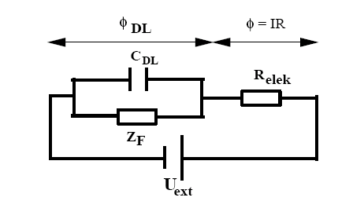
EC-Selbstorganisation
Ist die starre Kopplung realistisch?
→ Nein, die Doppelschichtkapazität bildet einen Puffer!
Ersatzschaltbild einer elektrochemischen Reaktion
φ_{DL} (= E) – Potentialabfall in der Doppelschicht
U₀ = U_{ext} = φ_{DL} + φ_{R}
φ_{R} – Potentialabfall am Außenwiderstand (load)
(potentiostatisch)

Slide 11
EC-Selbstorganisation
1. Nichtlineare elektrochemische Systeme
Gleichung für die Strombilanz unter Berücksichtigung der Doppelschichtladung:
Strombilanz
da:
U_{ext} = φ_{DL} + φ_{R}
→ Entkopplung von U und I, das System erhält einen Freiheitsgrad
→ Die Dynamik (zeitliches Verhalten) kann untersucht werden!

Slide 12
EC-Selbstorganisation
1. Nichtlineare elektrochemische Systeme: Stabilitätsuntersuchung
Tangentenanstieg = Ableitung der rechten Seite nach φ_{DL} :
Wann ist ein Zustand instabil: wenn a > 0, d.h. wenn:
und
➔ im Bereich des stationären Zustandes muss die i-U-Kennlinie einen negativen Anstieg haben (negativer differentieller Widerstand), und dieser muss dem Betrage nach den Ohmschen Vorwiderstand überschreiten (also steiler sein)!

Slide 13
EC-Selbstorganisation
1. Nichtlineare elektrochemische Systeme: Bistabilität im passivierenden Eisensystem
i
load line
instabil!
Anstieg:
- 1/R
stabil 1
stabil 2
E (V) vs. NHE
-0.25V
0.58V
2.0V
Am Flade-Potential ist das Doppelschichtpotential die autokatalytische Größe!

Slide 14
EC-Selbstorganisation
1. Nichtlineare elektrochemische Systeme: Bistabilität
Bistabilität am Beispiel der Passivierung des Eisens (1 molare H₂SO₄):
Fazit für das Passivsystem:
3 Schnittpunkte = 3 stationäre Zustände, davon 2 stabil:
Hochstromzustand (aktiv): Fe-Auflösung links vom Flade-Potential
und
Niedrigstromzustand (passiv): nur Sauerstoffentwicklung rechts vom Flade-Potential
➔ Bistabilität (elektrochemischer Schalter, Flip-Flop)
Andere Ursachen negativer differentieller Widerstände: Auskristallisieren des gebildeten Metallsalzes, Adsorptionseffekte, Frumkineffekt

Slide 15
EC-Selbstorganisation
2. Nichtlineare elektrochemische Systeme: Oszillationen
Lasst sich mit der oben abgeleiteten Gleichung auch eine elektrochemische Oszillation beschreiben?
Nein: dazu benötigt man zwei Freiheitsgrade (zwei Dimensionen im Phasenraum, zwei abhängige Variable)!
Welche wesentlichen und möglichst allgemeingültigen Variablen kommen in Frage?
Konzentration des Reaktanden an der Grenzfläche -> Transportkinetik
Bedeckung der Oberfläche durch Inhibitoren -> Adsorptionskinetik

Slide 16
EC-Selbstorganisation
2. Nichtlineare elektrochemische Systeme: Oszillationen
Berücksichtigung der Diffusion:
c_{s}, c₀ – Konzentration des Reaktanden im Volumen und an der Grenzfläche
Kopplung mit der Gleichung für das Doppelschichtpotential über:
Langsamer Relaxationsprozess gegenüber der schnellen Doppelschichtumladung!

Slide 17
EC-Selbstorganisation
2. Nichtlineare elektrochemische Systeme: Oszillationen
Beide Gleichungen zusammen:
Schnell, 10⁴ – 10⁵ schneller als c
Analyse: stationäre Zustände, wenn beide Ableitungen gleichzeitig Null sind!

Slide 18
EC-Selbstorganisation
2. Nichtlineare elektrochemische Systeme: Oszillationen
Analyse: stationäre Zustände, wenn beide Ableitungen gleichzeitig Null sind!
→
→
→ Zwei Gleichungen der „Null-Isoklinen“ (Kurven mit gleichem Anstieg)
→ Schnittpunkte sind die stationären Zustaände

Slide 19
EC-Selbstorganisation
2. Nichtlineare elektrochemische Systeme: Oszillationen
c
Nullkline für c
Stabile Oszillation
Nullkline für
Nur ein (instabiler) stationärer Zustand!

Slide 20
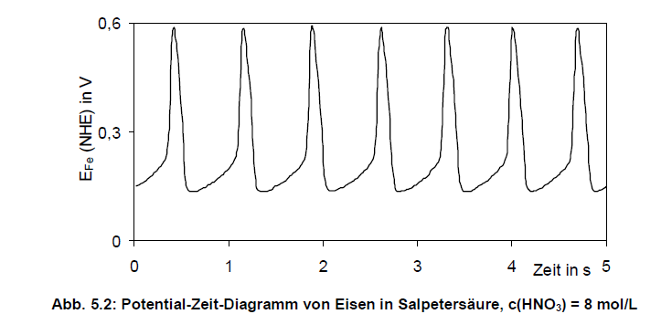
EC-Selbstorganisation
2. Nichtlineare elektrochemische Systeme: Oszillationen
Matthias Ducci: Periodische und chaotische Oszillationserscheinungen an Metallelektroden und elektrochemische Modellexperimente zur Erregungsleitung am Nerven. Dissertation 2000, Universität Oldenburg.
http://oops.uni-oldenburg.de/377/

Slide 21
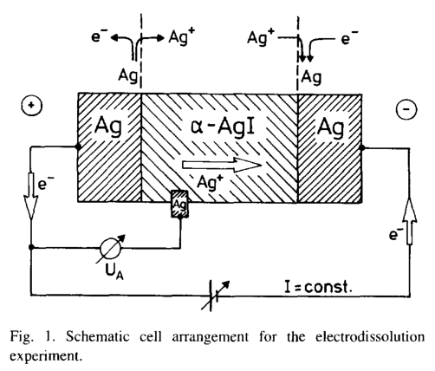
EC-Selbstorganisation
3. Oszillationen in Festkörperelektrolyten
galvanostatische Messungen: 1 mA/cm²
150 – 400 °C,
mechanischer Druck:
1 – 7 bar
S. Majoni, J. Janek: Periodic electrochemical oscillations at a solid-solid electrode, Solid State Ionics 85 (1996) 247-250

Slide 22
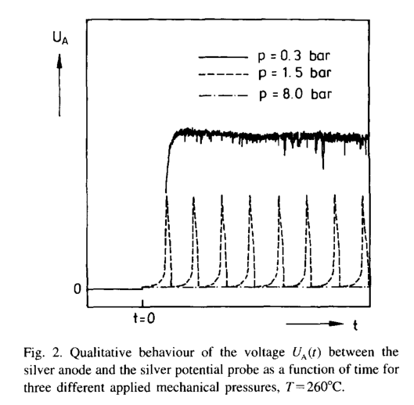
EC-Selbstorganisation
3. Oszillationen in Festkörperelektrolyten
Druckabhängigkeit:
Oszillationen nur bei mittleren Drücken,
Frequenz: 10 – 100 Hz,
wächst mit der Stromdichte
S. Majoni, J. Janek: Periodic electrochemical oscillations at a solid-solid electrode, Solid State Ionics 85 (1996) 247-250

Slide 23
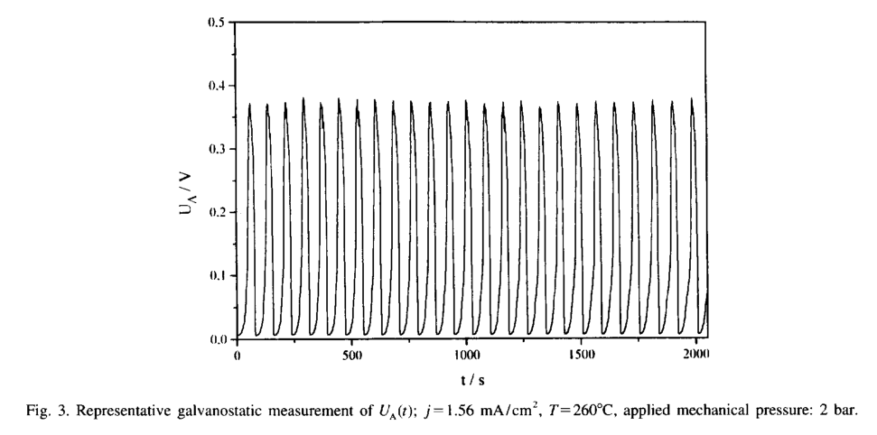
EC-Selbstorganisation
3. Oszillationen in Festkörperelektrolyten
S. Majoni, J. Janek: Periodic electrochemical oscillations at a solid-solid electrode, Solid State Ionics 85 (1996) 247-250

Slide 24
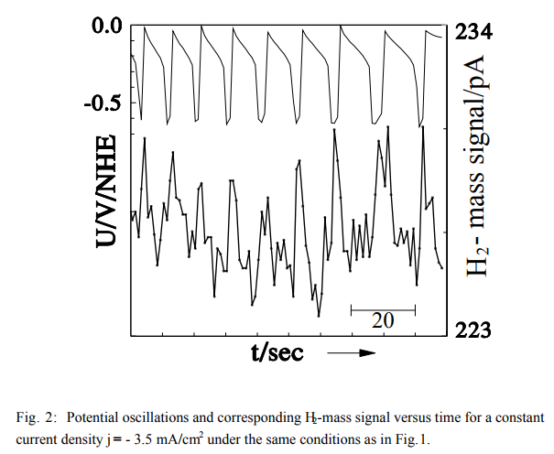
EC-Selbstorganisation
3. Oszillationen bei der H₂O₂-Reduktion
L. Pohlmann, G. Neher, H. Tributsch: A Model for Oscillating Hydrogen Liberation at CuInSe₂ in Presence of H₂O₂ , Journal of Physical Chemistry 98 (1994) 11007-11010,
https://userpage.fu-berlin.de/lap/osclett.pdf

Slide 25
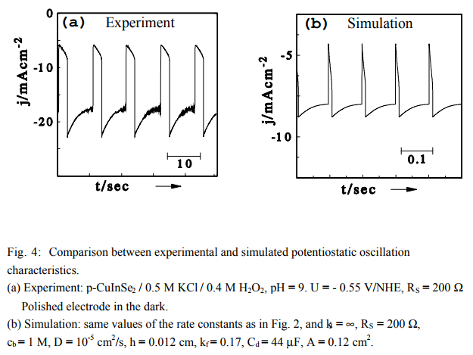
EC-Selbstorganisation
3. Oszillationen bei der H₂O₂-Reduktion
L. Pohlmann, G. Neher, H. Tributsch: A Model for Oscillating Hydrogen Liberation at CuInSe₂ in Presence of H₂O₂ , Journal of Physical Chemistry 98 (1994) 11007-11010,
https://userpage.fu-berlin.de/lap/osclett.pdf

